Slide 1
La méthode IKIGAI
L’« Ikigai » est un concept japonais que l’on peut traduire par « raison d’être » ou « donner du sens à sa vie ». Ce concept consiste à trouver un équilibre entre ce que vous aimez, vos compétences, les bienfaits de votre travail pour les autres et obtenir de la reconnaissance financière ou encore sociale et relationnelle. En d’autres termes, la méthode Ikigai prend en compte l’aspect professionnel mais aussi l’aspect personnel. L’un ne va pas sans l’autre !
« Trouver son Ikigai,
c’est trouver un travail que l’on aime, qui fait sens,
que l’on fait bien et pour lequel on reçoit une contribution convenable »
Christie Vanbremeersch, autrice du livre Trouver son ikigai (Éditions First)

Slide 2
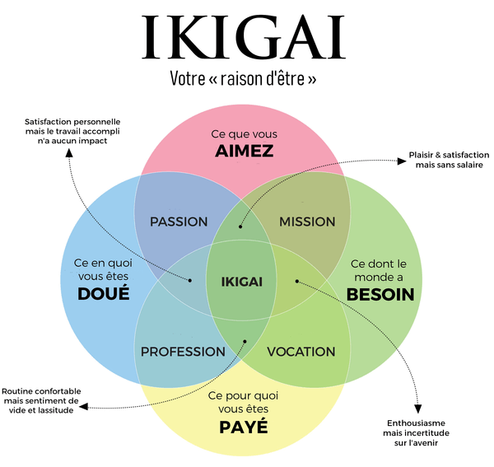

Slide 3
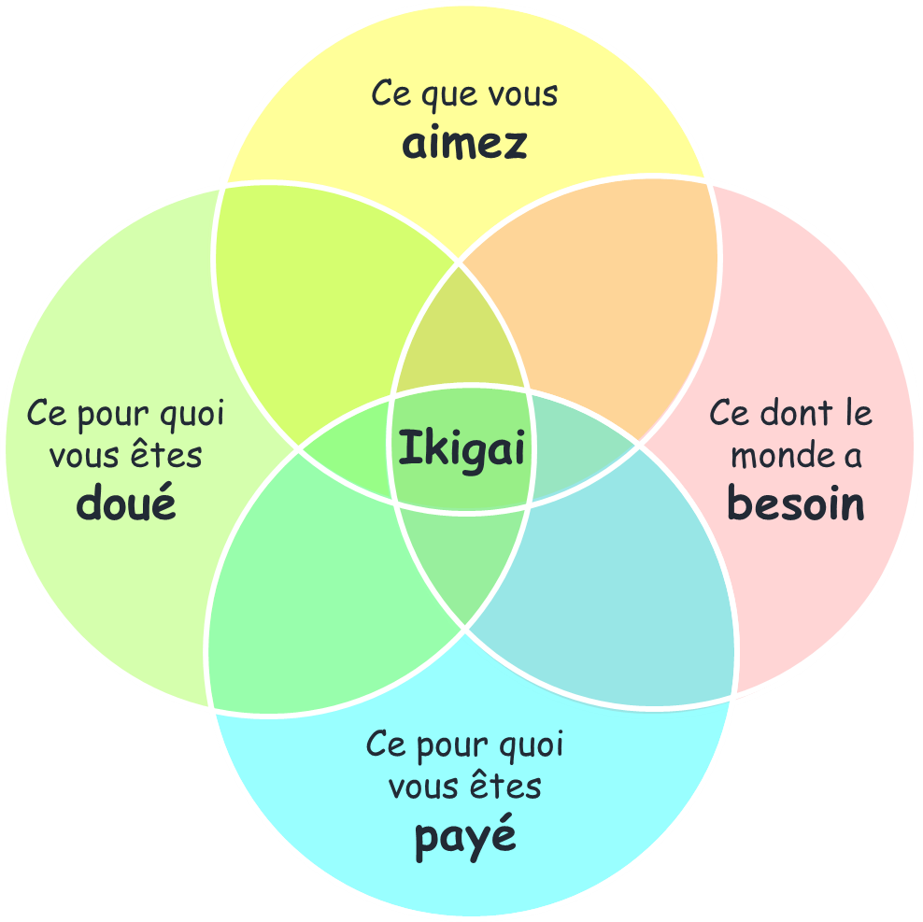
Comment trouver votre Ikigai:
Pas de méthode clé en main unique ni de recette miracle pour trouver son ikigai. Il faut creuser au plus profond de soi et faire preuve d’honnêteté envers soi-même pour trouver ce qui fait sens.
Dessiner 4 cercles
Remplir les 4 cases avec (cf. support associé):
Ce que vous aimez
Ce pour quoi vous êtes doué
Ce pour quoi vous êtes/serez payé
Ce dont le monde a besoin
Comparer ensuite ces cases 2 à 2, et remplir les cases à l’intersection avec les éléments communs
Pour finir, essayer de dégager les éléments communs pour trouver votre ikigai
https://www.youtube.com/watch?v=gDYDtrW-2eU

Slide 4
PASSION:
Lien entre ce que vous aimez et ce en quoi vous êtes doué
Ce que vous
aimez
VOCATION:
Lien entre ce que vous aimez et vos valeurs
PASSION
VOCATION
Ce pour quoi
vous êtes
doué
Ce dont le
monde a
besoin
Ikigai
PROFESSION
MISSION
PROFESSION:
Lien entre vos compétences et ce pour quoi vous êtes payé
Ce pour quoi
vous êtes
payé
MISSION:
Lien entre le besoin de la société et ce pour quoi vous êtes payé

Slide 5
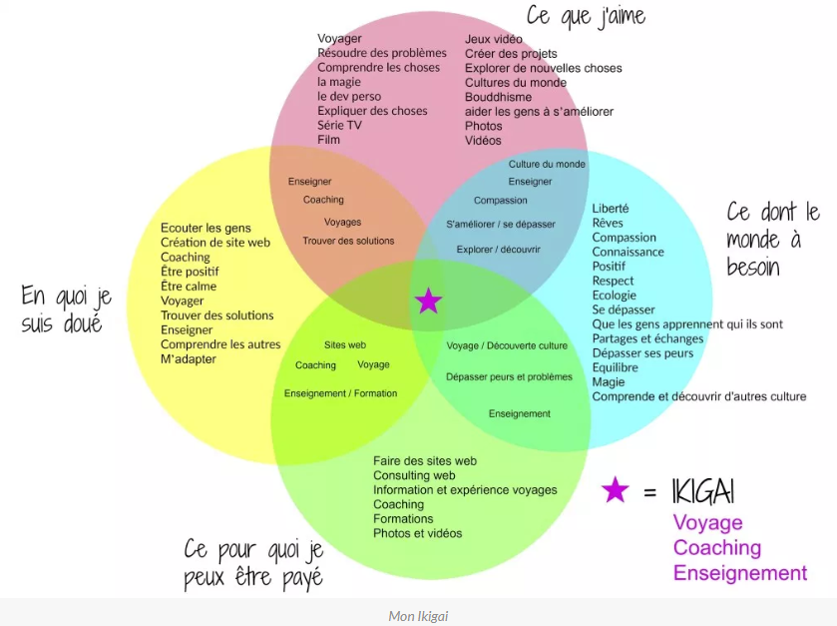
Exemple d’ikigai:
https://zenergisezvous.com/comment-trouver-votre-chemin-de-vie-ou-votre-ikigai/

Slide 6
« S’il n’y a pas de méthode unique,
il y a au moins une certitude : on trouve son ikigai à partir du moment où l’on se donne la peine de le chercher... »
Christie Vanbremeersch

